Slide 1
3D understanding Boostcamp AI Tech Sang-hyun Kim

Slide 2
Why is 3D important?
세상은 3D 공간이니까 2D보다는 3D 자체로 봐보자!
3D applications
AR/VR
3D printing
Medical applications
Notes:
우선, 왜 3d가 중요한지 설명을 시작으로 발표를 해보겠습니다. 세상에 존재하는 ai 모델은 카메라로 본 영상을 분석하는 것이 상당히 일반적인데, 이러한 모델들은 2d를 위한 모델이 많습니다. 하지만, 3d 모델은 2d에서 보는 것 외에 ‘세상은 3d 공간이니까 2d 보다는 3d 자체로 봐보자’ 혹은 ‘시공간 적인 부분도 캐치를 해보자＇ 라는 아이디어로 시작한 모델 입니다. 이런 3d의 활용은 AR/VR, 3D printing, medical application 등이 있지만, 오늘 설명하고자 하는 것은 제가 의료 인공지능을 했었기 때문에 medical을 위주로 발표를 하겠습니다.

Slide 3
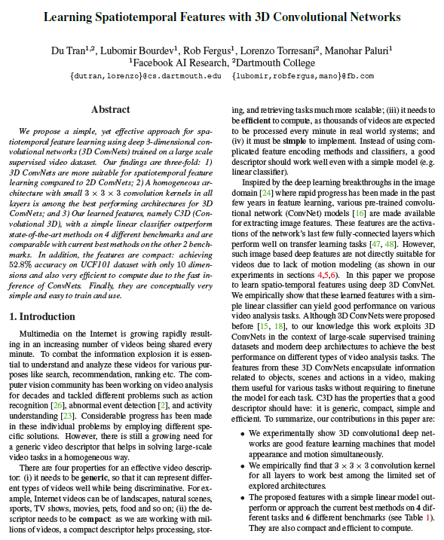

2D ConvNet.
Problem : image based deep features are not directly suitable for videos due to lack of motion modeling.
$v_{ij}^{xy}=tanh\left(b_{ij}+\sum_{m}{\sum_{p=0}^{P_{i}−1}{\sum_{q=0}^{Q_{i}−1}{w_{ijm}^{pq}v_{\left(i−1\right)m}^{(x+p)(y+q)}}}}\right)$
i : convolution의 i번째 layer. j / m : feature map / volume. x, y, z : feature map / volume 의 좌표. $b_{ij}$ : bias. $tanh\left(.\right)$ : activation function. P, Q : 높이, 폭. p, q : kernel의 spatial dimension index. $w_{ijm}^{pq}$ : m 번째 feature map의 kernel ( p , q ) 에서의 값.
Notes:
2d convolution을 활용한 영상 기반 심층 모델은 모션 모델링 부족으로 인해 비디오에 직접 적합하지 않습니다. 이 식은 저희가 흔히 알고 있는 convolution 연산인데 앞에 보시다시피 시공간 적인 부분을 전혀 고려하고 있지 않은 모습을 볼 수 있습니다.

Slide 4
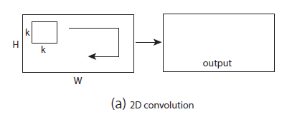
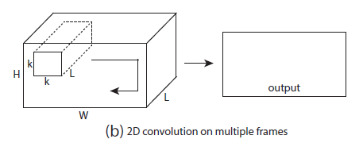
2D ConvNet (Cont.).
(a) : 2D convolution ( input : image → output : image )
(b) : 2D convolution ( input : video ( frame ) → output : image )
Hence. 2D ConvNets lose temporal information of the input signal right after every convolution operation.
Notes:
따라서 2D ConvNets는 모든 컨볼루션 작업 직후 입력 신호의 시간 정보를 손실합니다.

Slide 5
2D ConvNet (Cont.).
H
X
H’
C
W’
C
W
1 X W’’ X H’’

Slide 6
2D ConvNet (Cont.).
H’
C
W’
H
X
.
.
.
N
C
W
N X W’’ X H’’
Notes:
그림 설명

Slide 7

3D ConvNet.
Solution : In this paper they propose to learn spatio- temporal features using deep 3D ConvNet.
$v_{ij}^{xyz}=tanh\left(b_{ij}+\sum_{m}{\sum_{p=0}^{P_{i}−1}{\sum_{q=0}^{Q_{i}−1}{\sum_{r=0}^{R_{i}−1}{w_{ijm}^{pqr}v_{\left(i−1\right)m}^{(x+p)(y+q)(z+r)}}}}}\right)$
r : temporal dimension index.
Notes:
해결책: 본 논문에서는 심층 3D ConvNet을 사용하여 시공간 기능을 학습할 것을 제안합니다.

Slide 8
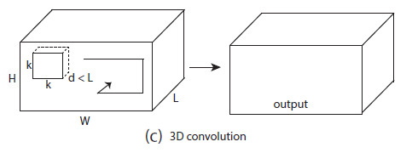
3D ConvNet (Cont.).
(c) : Applying 3D convolution on a video volume results in another volume.
Only 3D convolution preserves the temporal information of the input signal resulting in an output volume.
Notes:
3D 컨볼루션만 입력 신호의 시간 정보를 보존하여 출력 볼륨을 생성합니다.

Slide 9
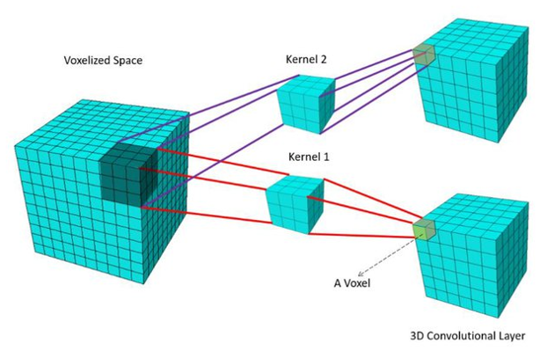

3D ConvNet (Cont.).
3D convolution input : $c ∗ l ∗ h ∗ w.$
$c$ : 채널 수. l : 프레임 수의 길이. h, w : 높이, 너비.
3D convolution and pooling kernel size : $d ∗ k ∗ k.$
d : 커널 시간의 깊이. k : 커널 크기.

Slide 10
3D ConvNet (Cont.).
H
N
H’
. . .
D’
D
W’
W
X
. . .
.
.
.
D’’ X W’’ X H’’
.
.
.
.
.
.
C
. . .
C
N
C X D’’ X W’’ X H’’

Slide 11
‘Project & Excite’ Modules for Segmentation of Volumetric Medical Scans RTOS Lab. Sang-hyun Kim

Slide 12
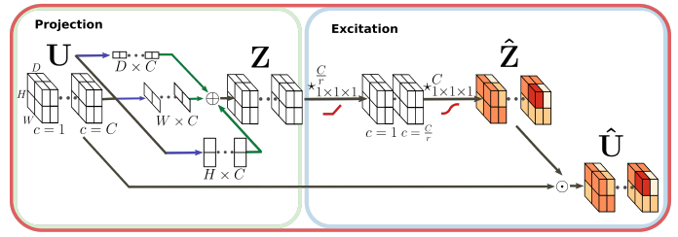
Abstract
Squeeze & Excitation ( SE ) module and variation
Feature map을 채널 및 공간적으로 recalibration해서 모델의 복잡도를 최소화하면서 성능 개선.
But, SE module은 2D 이미지에 중점을 둠.
Project & Excite ( PE ) module
3D volumetric 이미지에 중점을 둔 SE module 확장.
GAP를 사용하지 않고 tensor의 다른 슬라이스를 별도로 squeeze함으로써 excite 단계에서 더 많은 공간적인 정보를 유지.

Slide 13
Abstract
Challenge
Whole-brain segmentation of MRI scans.
MALC dataset
Whole-body segmentation of CT scans.
Visceral dataset

Slide 14
‘Project & Excite’ module
Contribution
‘Project & Excite’ module.
Boosting the segmentation performance ( Small Object ).
PE blocks minimally increase the model complexity.

Slide 15
‘Project & Excite’ module
3D ‘Project & Excite’ Module
3D ‘Project & Excite’ Module은 GAP에 의해 제대로 얻지 못하는 공간 정보를 얻는 것을 목표.
각각 다른 채널에 걸쳐 projection 사이의 상호 의존성을 학습하는 Excite operation.
따라서, recalibration을 위한 spatial과 channel context를 결합.

Slide 16
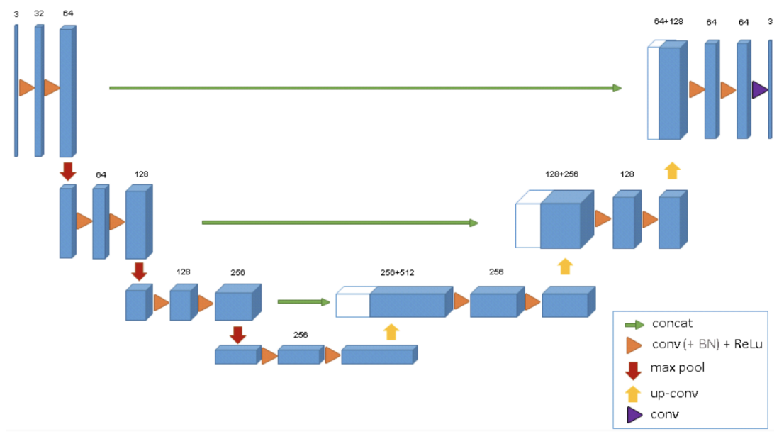
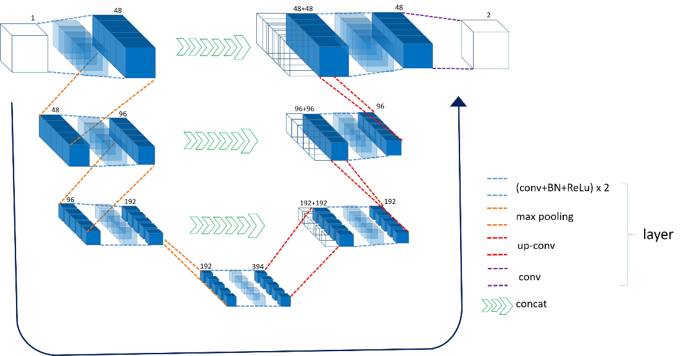
‘Project & Excite’ module
3D U-Net
3개의 Encoder와 3개의 Decoder.
2개의 Down-sampling과 up-sampling.
Channel 수 1/2. → 복잡도 감소.

Slide 17
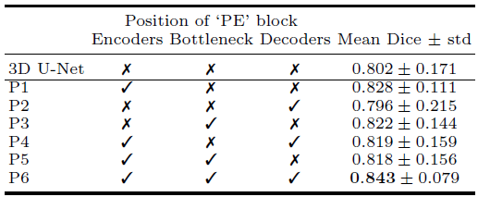
‘Project & Excite’ module
PE module position

Slide 18
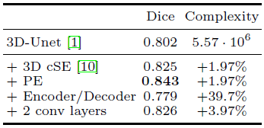
‘Project & Excite’ module
Model complexity

Slide 19
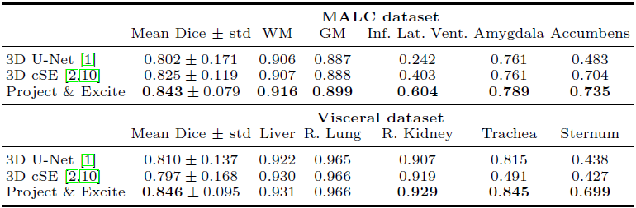
Result
Result
Notes:
1~4: x, y, width, height

Slide 20
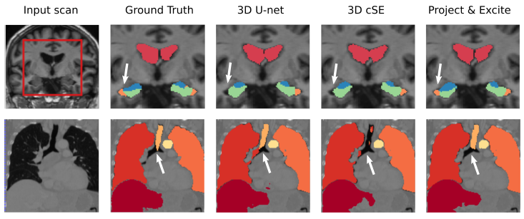
Result
Result

Slide 21
THANK YOU!!!

